Slide 1









REINFORCEMENT LEARNING
BASIC CONCEPTS,
FARAMA GYMNASIUM PACKAGE
Nhóm 10
Hoàng Mai Hiếu - 21110882
Nguyễn Thành Lộc - 21110879
Trương Nguyễn Thùy Trang - 21110691
Trần Hoàng Phúc - 21110606
Đặng Công Tuấn - 21110709
Nguyễn Hoàng Phương - 21110609
Nguyễn Văn Tín - 21110931
Mai Đình Hồng Sơn - 21110465

Slide 2

BASIC CONCEPTS,
FARAMA GYMNASIUM PACKAGE
01
KHÁI QUÁT CƠ BẢN VỀ REINFORCEMENT LEARNING VÀ LEARNING FROM REWARD
02
GYMNASIUM PACKAGE
03
THỰC NGHIỆM VỚI MÔI TRƯỜNG BLACKJACK
04
ỨNG DỤNG, ƯU VÀ NHƯỢC ĐIỂM
05
KẾT LUẬN

Slide 3




I. Khái quát cơ bản về Reinforcement Learning và Learning from Reward
1.Giới thiệu về học tăng cường và học từ phần thưởng
Reinforcement Learning là một nhánh quan trọng của Machine Learning, tập trung vào việc huấn luyện các mô hình máy tính để tương tác với một môi trường để đạt được một mục tiêu cụ thể thông qua phương thức phản hồi thích nghi
Learning from Rewards là một phương pháp học tăng cường trong đó tác tử học cách lựa chọn hành động để tối đa hóa tổng phần thưởng nhận được từ môi trường.

Slide 4









2. Các thành phần chính của một bài toán Learning from reward
Trạng thái ( State )
Môi trường ( Environment )
Hành động ( Action )
Là một tập hợp các đặc trưng của môi trường được sử dụng để mô tả tình trạng của hệ thống.
Là nơi mà hành động xảy ra và cung cấp thông tin về trạng thái hiện tại của hệ thống và các tác động của các hành động.
Là các quyết định mà hệ thống có thể thực hiện để tương tác với môi trường.
Phần thưởng ( Reward )
Chính sách ( Policy )
Là một giá trị số được cung cấp cho hệ thống bởi môi trường để đánh giá hiệu quả của các hành động.
Là một quy tắc quyết định được sử dụng để lựa chọn hành động dựa trên trạng thái hiện tại của hệ thống.
Giá trị ( Value )
Mục tiêu ( Objective )
Là một hàm số được sử dụng để đánh giá sự hiệu quả của một chính sách hoặc một hành động trong một trạng thái cụ thể.
Là một tiêu chí được sử dụng để đánh giá hiệu quả của hệ thống và định hướng quá trình học.

Slide 5


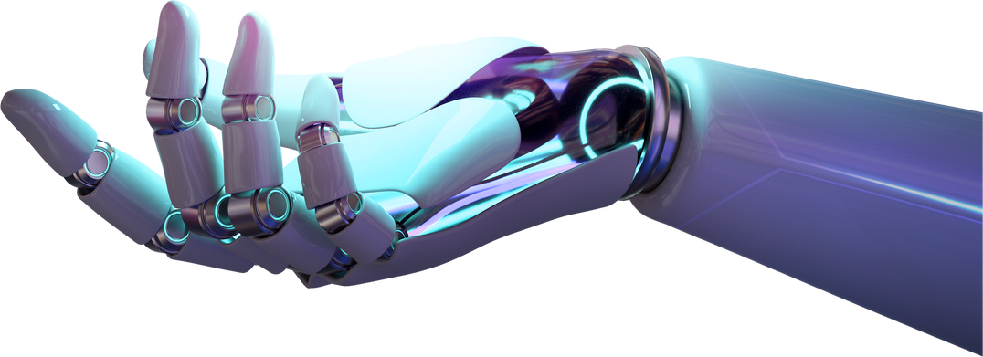

3. Các phương pháp học từ phần thưởng
MODEL-BASED REINFORCEMENT LEARNING
MODEL-FREE REINFORCEMENT LEARNING
ACTION-UTILITY LEARNING
POLICY SEARCH

Slide 6

4. Các thuật toán trong học tăng cường
Model-based reinforcement learning :
Dyna - Q, Monte Carlo Tree Search ( MCTS )
Model-free reinforcement learning :
Q - Learning, SARSA

Slide 7
II. Gymnasium Package
1. Cơ bản về Gymnasium Package
2. Bắt đầu với Gymnasium
3. Các môi trường cung cấp bởi Gymnasium Package
4. Các thành phần chính của Gymnasium Package

Slide 8


1. Cơ bản về Gymnasium Package
Là một thư viện mã nguồn mở cho phép tạo ra các môi trường tương tác để huấn luyện các mô hình học tăng cường.
Các môi trường trong Gymnasium Package đều cung cấp cho các tác tử một trạng thái (state) của môi trường, các hành động (actions) có thể thực hiện, và các phần thưởng (rewards) nhận được sau mỗi hành động.
Vì vậy, các môi trường trong Gymnasium Package rất phù hợp cho việc nghiên cứu và phát triển các thuật toán học tăng cường.

Slide 9


2. Bắt đầu với Gymnasium
Bước 1: Xác định môi trường bạn muốn làm việc
Bước 2: Khởi tạo môi trường
Bước 3: Xác định chính sách của tác tử
Bước 4: Tương tác với môi trường, thực hiện các hành động và nhận phần thưởng
Bước 5: Cập nhật chính sách của tác tử dựa trên các phần thưởng mà nó nhận được
Bước 6: Dừng việc huấn luyện nếu đã huấn luyện đủ số lần lặp hoặc tác tử đã đạt hiệu suất hài lòng. Nếu không, lặp lại bước 4 và 5 cho đến khi trò chơi kết thúc và reset môi trường

Slide 10


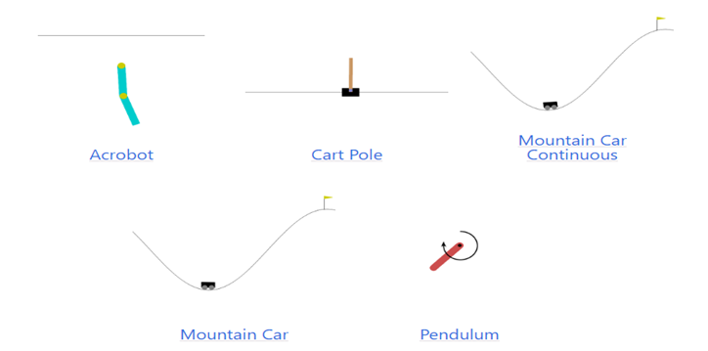


3. CÁC MÔI TRƯỜNG CUNG CẤP BỞI GYMNASIUM PACKAGE
Classic Control
A car battery that charges quickly

Slide 11
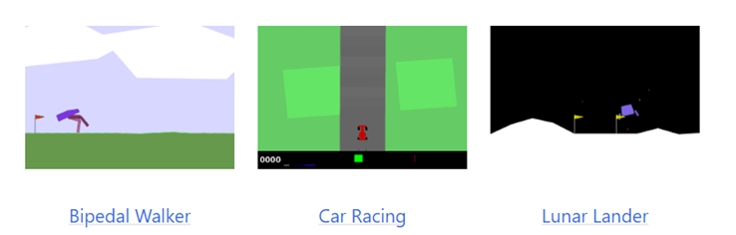
3. CÁC MÔI TRƯỜNG CUNG CẤP BỞI GYMNASIUM PACKAGE
BOX2D

Slide 12
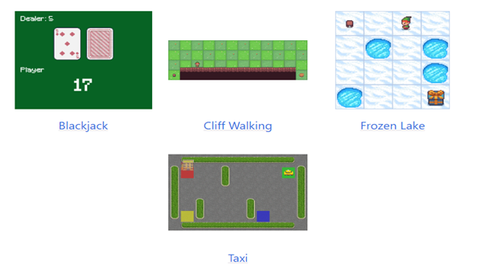
3. CÁC MÔI TRƯỜNG CUNG CẤP BỞI GYMNASIUM PACKAGE
Toy Text

Slide 13
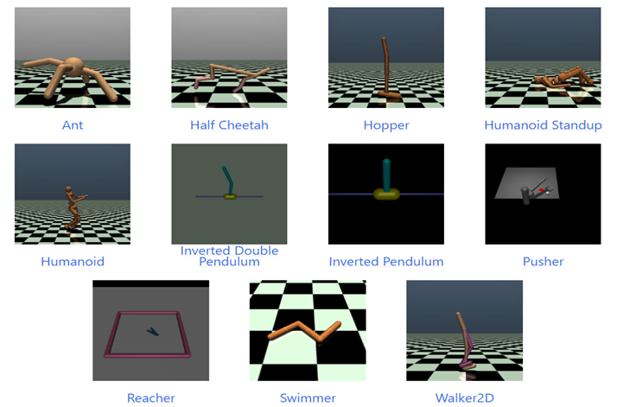
3. CÁC MÔI TRƯỜNG CUNG CẤP BỞI GYMNASIUM PACKAGE
MuJoCo

Slide 14
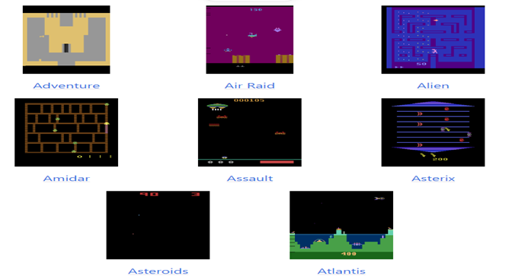
3. CÁC MÔI TRƯỜNG CUNG CẤP BỞI GYMNASIUM PACKAGE
Atari

Slide 15

4. Các thành phần chính của Gymnasium Package
Gymnasium Package
Observation and Action Spaces
Benchmark
Episode
Wrapper

Slide 16
III. Thực nghiệm với môi trường BlackJack
1. Các thành phần của môi trường Blackjack trong Gymnasium
2. Giải quyết môi trường Blackjack với chiến lược Epsilon-greedy và thuật toán Q-learning

Slide 17
1. Các thành phần của môi trường Blackjack trong gymnasium
Những quy tắc cơ bản của Blackjack
Action Space
Observation Space
Starting State
Rewards
Điều kiện kết thúc một Episode

Slide 18
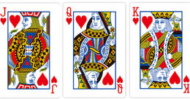



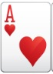




Quy tắc cơ bản của Blackjack
"Stick" để giữ nguyên
"Hit" để lấy thêm bài
Điểm của nhà cái > 17
Điểm > 21 = "bust"
Người có điểm cao nhất thắng cuộc

Slide 19



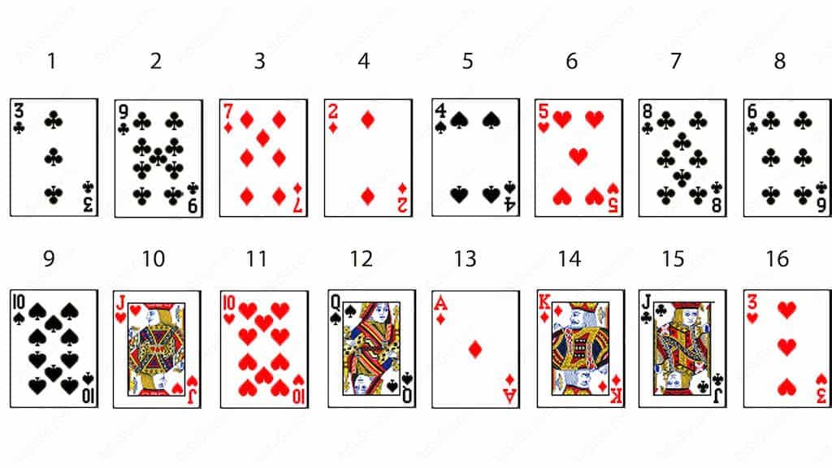
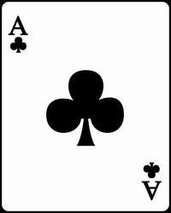
Action Space
Observation Space
"Stick" để giữ nguyên
"Hit" để lấy thêm bài

Slide 20
Starting State
Observation | Min | Max
Player current sum | 4 | 12
Dealer showing card value | 2 | 11
Usable Ace | 0 | 1

Slide 21
Rewards
Thắng : +1
Thua: -1
Hòa: + 0
Điều kiện kết thúc một Episode
Nếu người chơi rút thêm bài và tổng điểm vượt quá 21, ván chơi kết thúc.
Nếu người chơi không rút thêm bài nữa, ván chơi kết thúc.
Át là luôn được tính là 11 trừ khi nó làm cho tổng điểm vượt quá 21.

Slide 22


2. Giải quyết môi trường Blackjack với chiến lược Epsilon-greedy và thuật toán Q-learning
Epsilon-greedy
Chiến lược epsilon-greedy là một phương pháp để giải quyết bài toán đưa ra hành động tốt nhất cho một tình huống dựa trên chính sách hiện tại.
Trong trò chơi Blackjack, chiến lược epsilon-greedy có thể được áp dụng để xác định liệu người chơi có nên rút thêm một lá bài hay dừng lại.
Khi trò chơi được chơi nhiều lần, tác tử sẽ học được chính sách tối ưu nhằm tối đa hóa phần thưởng trung bình.

Slide 23
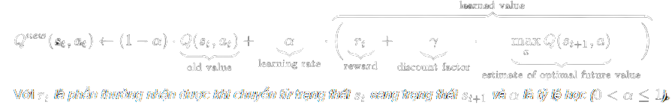
2. Giải quyết môi trường Blackjack với chiến lược Epsilon-greedy và thuật toán Q-learning
Q-learning
Q-Learning là một thuật toán RL có thể áp dụng cho nhiều môi trường khác nhau. Q-learning thực hiện bằng cách lặp đi lặp lại các action và nhận được reward để xây dựng look-up table gọi là Q-table.
Các bước xây dựng Q-table:
Khởi tạo bảng Q với các giá trị bất kỳ.
Dựa vào chiến lược epsilon-greedy để lựa chọn hành động.
Thực hiện hành động và quan sát kết quả.
Sử dụng công thức Q-learning để cập nhật giá trị trong Q-table theo công thức :
Lặp lại các bước từ 2 đến 4 cho đến khi đạt được một điều kiện dừng nhất định, ví dụ như đạt đến số lần lặp tối đa hoặc bảng Q được lấp đầy.

Slide 24
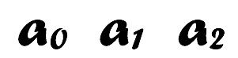





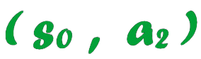




INIT:
MAX

Slide 25
IV. Ứng dụng của học tăng cường trong lĩnh vực cụ thể, ưu và nhược điểm
1. Ứng dụng
2. Ưu điểm và nhược điểm của học tăng cường

Slide 26



1.Ứng dụng
-Quản lý xe ô tô tự lái
-Giải quyết vấn đề tiêu thụ năng lượng
-Điều khiển tín hiệu giao thông
-Chăm sóc sức khỏe
-Phát triển người máy
-Khoa học
-Làm game, máy chơi game, phát hiện lỗi trong trò chơi

Slide 27

2. Ưu điểm và nhược điểm của học tăng cường
Ưu điểm
Có thể giải quyết các vấn đề phức tạp và cao cấp hơn. Ngoài ra, các giải pháp thu được rất chính xác.
Có thể sửa các lỗi xảy ra trong quá trình đào tạo.
Kể cả khi không có dữ liệu đào tạo, nó sẽ học được thông qua kinh nghiệm mà nó có được từ việc xử lý dữ liệu đào tạo.
Đối với các vấn đề có vẻ phức tạp đối với con người, nó cung cấp các mô hình hoàn hảo để giải quyết.

Slide 28
2. Ưu điểm và nhược điểm của học tăng cường
Nhược điểm
Không thích hợp để giải quyết các vấn đề đơn giản hơn. Lý do là, các mô hình thường giải quyết các vấn đề phức tạp. Và cũng không thích hợp vì sẽ lãng phí sức mạnh xử lý và không gian không cần thiết.
Reinforcement Learning cần nhiều dữ liệu để cung cấp cho mô hình tính toán. Điều này tiêu tốn thời gian
Chi phí bảo trì rất cao.
Việc đào tạo quá nhiều có thể dẫn đến quá tải các trạng thái của mô hình, có thể làm giảm kết quả.

Slide 29









KẾT LUẬN
Learning from Rewards là một phương pháp trong Học máy, trong đó tác tử học cách tương tác với môi trường và tối ưu hóa hành động của mình dựa trên phần thưởng hoặc hình phạt.
Gymnasium Package là một thư viện mã nguồn mở cung cấp một môi trường mô phỏng các vấn đề tối ưu hóa cho phép các nhà nghiên cứu và lập trình viên có thể thử nghiệm các thuật toán học tăng cường và tạo ra các mô hình học máy.
Sử dụng Gymnasium Package, các nhà nghiên cứu và lập trình viên có thể tạo và kiểm tra các thuật toán học tăng cường trên một loạt các môi trường khác nhau, từ đơn giản đến phức tạp, để giải quyết các vấn đề từ học tăng cường đơn giản đến các vấn đề phức tạp như tự động hóa sản xuất và các bài toán tối ưu hóa trong các lĩnh vực kinh tế và tài chính.
Hướng phát triển tiềm năng của Learning from Rewards và Gymnasium Package có thể bao gồm mở rộng các mô hình học tăng cường để giải quyết các vấn đề khó khăn hơn trong các môi trường mô phỏng, tập trung vào các ứng dụng thực tế và tích hợp các công nghệ mới vào thư viện.

Slide 30
THANK YOU!!

